Slide 1


Desarrollo Web: Curso de HTML, CSS y JavaScript
Bienvenidos al curso de Desarrollo Web basado en HTML, CSS y JavaScript, impartido por el instructor Willans Junes. En este curso aprenderás a desarrollar aplicaciones web de calidad y optimizadas. Prepara tu PC para un viaje lleno de aprendizaje y diversión.
WJ
by Willans Junes Pereira

Slide 2



Introducción al Instructor
Willans Junes
Amplia experiencia en enseñanza
Habilidades técnicas
Instructor experimentado en el desarrollo de aplicaciones web. Sus conocimientos y experiencia son altamente valorados por sus estudiantes. Aprende de un experto.
Nuestro instructor tiene habilidades avanzadas en tecnologías de desarrollo web. Aprenderás de los mejores en el campo.
Nuestra metodología de enseñanza está enfocada en el aprendizaje práctico y nos esforzamos por que cada estudiante comprenda los conceptos de manera profunda.

Slide 3
Introducción al Curso de Desarrollo Web
Formación completa
Certificación
Aprenderás a desarrollar aplicaciones web de forma profesional, utilizando las mejores prácticas de la industria.
Obtén una certificación de desarrollador web al completar el curso. Este certificado agregará valor a tu currículum.
Comunidad en línea
Futuro prometedor
Únete a nuestra comunidad de desarrolladores web en línea, intercambia ideas y recibe ayuda de expertos en el campo.
El desarrollo web es una de las profesiones más importantes y en demanda en la industria tecnológica. Asegura tu futuro con esta valiosa habilidad.

Slide 4


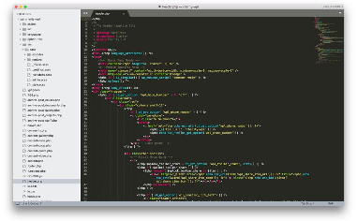
HTML
HTML5
Diseño web responsivo
Editores de código
Aprenderás a crear páginas web estructuradas y semánticas utilizando la última versión de HTML5, incorporando etiquetas semánticas y elementos multimedia.
Descubre los editores de código más avanzados, como Visual Studio Code, para programar y depurar tu código HTML más rápido y de manera más efectiva.
Aprenderás a crear sitios web que se ajusten y adapten a diferentes tamaños de pantalla, incluyendo computadoras de escritorio y dispositivos móviles.

Slide 5
CSS
1
Sintaxis CSS
2
CSS en Acción
Aprenderás los fundamentos de la sintaxis CSS y cómo usarla para diseñar páginas web hermosas y atractivas.
Aprenderás a aplicar CSS a tus páginas HTML para dar estilo a tus diseños web. Explora las posibilidades de CSS y crea sitios web impresionantes.
3
Diseño de Diseños
4
Selectores CSS
Descubre cómo aplicar CSS para crear diseños responsivos, así como conceptos avanzados como posicionamiento y diseños de rejilla.
Aprenderás los diferentes tipos de selectores CSS y cómo utilizarlos para aplicar estilos a tu página web.

Slide 6
JavaScript
1
Básicos de JavaScript
Comienza con conceptos básicos como variables, tipos de datos, operadores, estructuras de control y funciones.
Objetos y Métodos
2
Aprende cómo trabajar con objetos y métodos en JavaScript, incluyendo DOM y jQuery.
3
Programación Orientada a Objetos
Explora los conceptos fundamentales de la programación orientada a objetos, como encapsulación, herencia y polimorfismo.
Frameworks
4
Aprenda sobre populares frameworks de JavaScript como React, Angular y Vue que aceleran el proceso de desarrollo web.

Slide 7

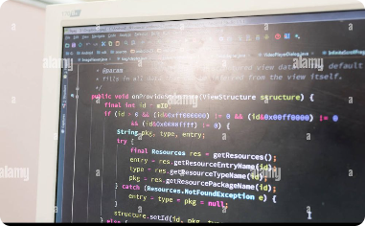
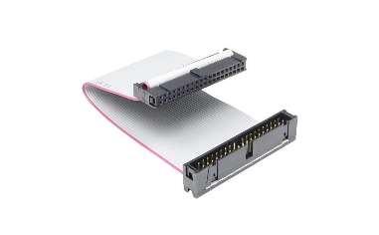
Breve Introducción a la IDE Visual Studio
La mejor herramienta para desarrolladores web
Buen manejo de la interfaz de usuario
Extensibilidad y personalización
Visual Studio cuenta con una interfaz de usuario intuitiva y fácil de usar para agilizar el desarrollo. Aprenderás rápidamente a usarla.
Amplía la funcionalidad de Visual Studio utilizando extensiones, agrega atajos de teclado y personaliza tu propio espacio de trabajo.
Visual Studio es una herramienta poderosa que te permitirá crear aplicaciones web complejas de manera más efectiva y eficiente.

Slide 8
Introducción a Git y GitHub
Control de versiones
Aprenderás a usar Git para el control de versiones y cómo mantener tus archivos de código guardados y actualizados.
Colaboración con otros desarrolladores
Aprenderás a usar los repositorios de GitHub para colaborar con otros desarrolladores y crear proyectos de trabajo en equipo.
Desarrollo web simplificado
Descubre cómo Git y GitHub pueden ayudarte a simplificar y optimizar el proceso de desarrollo web.

Slide 9
Prerrequisitos del estudiante
Una PC con buena configuración de hardware
Saber usar la PC
Ganas de Aprender
Es importante saber cómo usar la PC y tener habilidad en su manejo para aprovechar al máximo el curso.
Sin una actitud de aprendizaje, el éxito en el curso no es posible. Es necesario asistir regularmente a las clases virtuales y dedicar tiempo a la práctica y el desarrollo de habilidades.
Para garantizar un rendimiento óptimo durante el desarrollo de aplicaciones web, se recomienda una buena configuración de hardware de la PC, incluyendo un procesador rápido, al menos 8 GB de RAM y una tarjeta gráfica de alta resolución.

